Slide 1


Java Core
Заняття #21
Annotations

Slide 2

Annotation
DateTime API

Slide 3


Annotations
Анотацій в Java, є свого роду мітками в коді, що описують метадані для функції / класу / пакета. Наприклад, всім відома Анотація @Override, що позначає, що ми збираємося перевизначити метод батьківського класу.
Введено в Java 1.5
Можливість декларувати метадані над полями, конструкторами, методами, класами.
Java має корисні анотації :
- java.lang.Override
-java.lang.Deprecated

Slide 4
Вбудовані анотації
Простіше кажучи, анотації - це типи Java, яким передує символ «@» .
У Java були анотації починаючи з версії 1.5. З тих пір вони сформували спосіб, яким ми розробляли наші програми.
По суті, анотація привласнює додаткові метадані вихідного коду, з яким вона пов'язана . Додаючи анотацію до методу, інтерфейсу, класу або полю, ми можемо:
Повідомте компілятору про попередження і помилки
Маніпулювати вихідним кодом під час компіляції
@ Override
@ SuppressWarnings
@ Deprecated
@ SafeVarargs
@ FunctionalInterface
Ці анотації генерують або пригнічують попередження і помилки компілятора.
Послідовне їх застосування часто є хорошою практикою, оскільки їх додавання може запобігти майбутнім помилки програміста.

Slide 5

Override
Якщо у батьків не виявиться цього методу, існує ймовірність, що ми даремно писали код, тому що конкретно цей метод може і не викликатися ніколи, а з Інструкцією @Override компілятор нам скаже, що:
"Я не знайшов такого методу в батьках ... щось тут не чисто"
@Override Example Code:
class Base {
public void yes(int i) { }
}
class Subclass extends Base {
@Override
public void yes(int i) { }
@Override
public void no(float x) { } // Compiler error generated here!
}

Slide 6
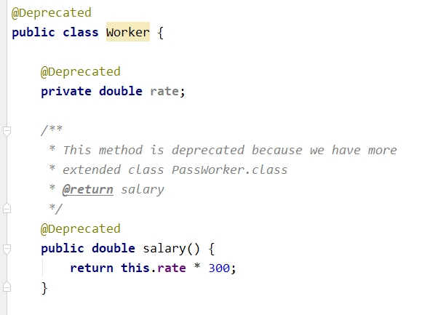
Deprecated
У міру розвитку проекту його API змінюються. Згодом з'являються певні конструктори, поля, типи або методи, які ми не хочемо, щоб люди більше використовували.
Замість того, щоб порушувати зворотну сумісність API проекту, ми можемо помітити ці елементи за допомогою анотації @Deprecated .
@Deprecated повідомляє іншим розробникам, що зазначений елемент більше не повинен використовуватися . Зазвичай Javadoc супроводжує анотацію @Deprecated , щоб пояснити, що буде кращою альтернативою, яка буде служити правильній поведінці

Slide 7
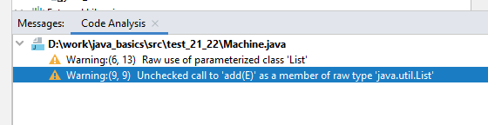
SuppressWarnings
public class SuppressExample {
List wordList = new ArrayList(); // no typing information on the List
private void generateWarning(){
wordList.add("foo"); // Warning generated here.
}
}
javac -Xlint:unchecked SuppressExample.java
SuppressExample.java:13: warning: [unchecked] unchecked call to add(E) as a member of the raw type java.util.List
wordList.add("foo"); // Warning generated here.
^
1 warning
Позбутись цих Warning можна помітивши метод анотацією
@SuppressWarning(“unchecked”)
Компілятор видасть попередження про цей метод. Ми попереджаємо, що ми використовуємо колекцію необробленого тексту. Якщо ми не хочемо виправляти попередження, ми можемо скасувати його за допомогою анотації @SuppressWarnings
.
deprecation вказує компілятору ігнорувати, коли ми використовуємо застарілий метод або тип.
unchecked говорить компілятору ігнорувати, коли ми використовуємо необроблені типи.
Отже, в нашому прикладі вище, ми можемо придушити попередження, пов'язане з нашим використанням необробленого типу

Slide 8

Мета-анотації
Метаанотації - це інструкції, які можна застосовувати до інших анотацій.
Наприклад, ці метааннотаціі використовуються для конфігурації анотації:
@ Target
@ Retention
@ Inherited
@ Documented
@ Repeatable

Slide 9
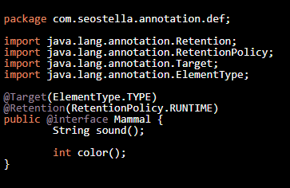
Target
Анотацією @Target вказується, який елемент програми буде використовуватися анотацією. Так, в прикладі ця анотація має тип ElementType.TYPE, що означає що вона може бути оголошена перед класом, інтерфейсом або enum. Оголошення @Target в будь-яких інших місцях програми буде сприйняте компілятором як помилка.
Інші можливі типи анотації @Target:
PACKAGE - призначенням є цілий пакет (package);
TYPE - клас, інтерфейс, enum або інша анотація:
METHOD - метод класу, але не конструктор (для конструкторів є окремий тип CONSTRUCTOR);
PARAMETER - параметр методу;
CONSTRUCTOR - конструктор;
FIELD - поля-властивості класу;
LOCAL_VARIABLE - локальна змінна (зверніть увагу, що анотація не може бути прочитана під час виконання програми, тобто, даний тип анотації може використовуватися тільки на рівні компіляції як, наприклад, анотація @SuppressWarnings);
ANNOTATION_TYPE - інша анотація.

Slide 10
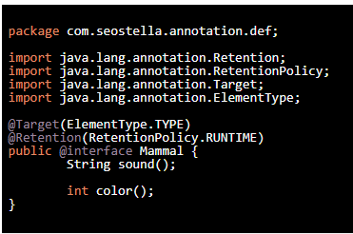
Retention
Можливі типи анотації:
SOURCE - анотація доступна тільки в коді програми і скидається під час створення. class файлу(цим типом варто користуватися якщо Ви хочете розширити код програми, описаний анотацією);
CLASS - анотація зберігається в. class файлі, але недоступна під час виконання програми(використовуйте цей тип якщо хочете додати якісь характеристики до класів (наприклад, створити список класів, які використовують анотацію) перед виконанням програми).Використовується ЗА ЗАМОВЧУВАННЯ;.
RUNTIME - анотація зберігається в. class файлі і доступна під час виконання програми(є найбільш використовуваним типом так як він доступний під час виконання коду і, відповідно, можна скористатися можливостями рефлексії)
Анотація @Retention дозволяє вказати, в який момент життя програмного коду буде доступна анотація: тільки в вихідному коді, в скомпільованому класі або під час виконання програми.

Slide 11
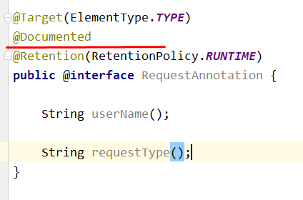
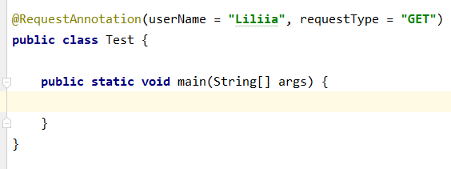
Documented
За замовчуванням інформація про анотації не додається в документацію JavaDoc. Анотація @Documented використовується при оголошенні іншої анотації щоб вказати, що дана анотація буде вказана в згенерованій документації JavaDoc.

Slide 12
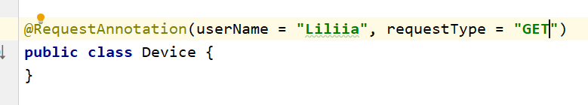
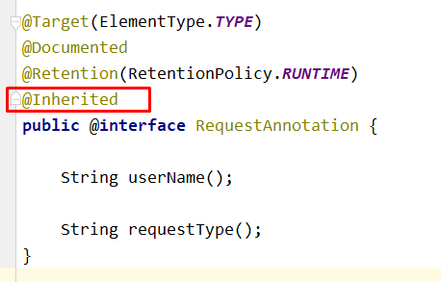
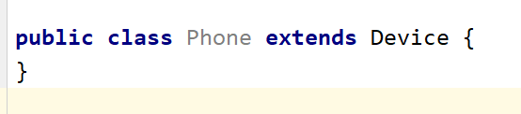
Inherited
@Inherited - як випливає з назви, ця анотація означає, що вона автоматично успадковується в дочірніх класах описаного анотацією класу. Тепер клас Phone містить анотацію @RequestAnnotation класу Device, тобто. Це можливо завдяки анотації @Inherited

Slide 13

Annotations
“Marker” анотація
Без аргументів
Example: @Deprecated
Анотація з одним значенням
Example: @SuppressExample(“unchecked”)
Анотація із багатьма значеннями
розділяти key/value комою
Example: @Review(student=“Jonny Law”, grade=Grades.Pass)

Slide 14

Code time
Створити власну анотацію, якою можна анотувати методи та поля класу, яка буде описана в JavaDoc та використовуватися у Runtime. Анотація має мати 1 або більше параметрів.
Створити власний клас (будь - який) і анотувати все, що можна

Slide 15

DateTime API
В Java 8 Date-Time представляється двома типами.
Один представляє Date-Time в термінах людей, таких як year, month, day, hour, minute and second.
Інший для машин, вимірює час в наносекундах починаючи від epoch.

Slide 16
DateTime API
java.time – базовий package
java.time.chrono – надає доступ до різних календарів системи
java.time.format – дозволяє форматувати та парсити date і time.
java.time.temporal - це low level framework і розширений набір features
java.time.zone - підтримує класи for time-zones

Slide 17

LocalDate
Цей об’єкт містить лише date component.

Slide 18
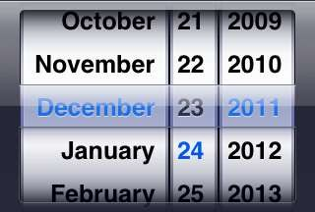
LocalDate Time
Він складається з Day, Month, Year.

Slide 19

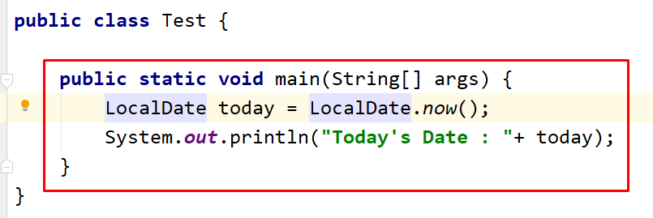
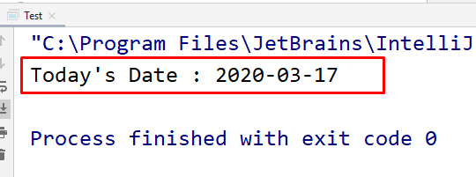
LocalDate Time

Slide 20
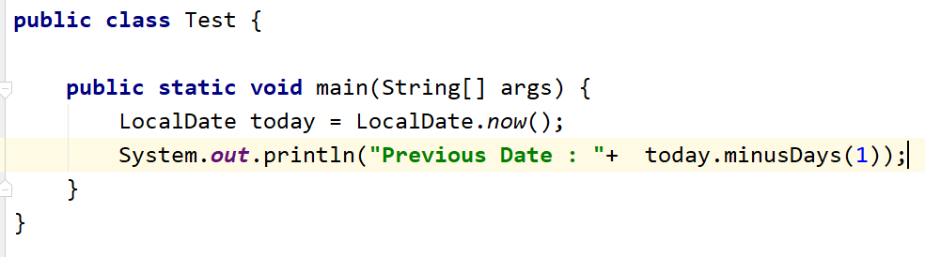

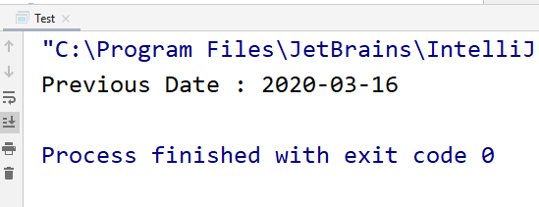
Yesterday

Slide 21
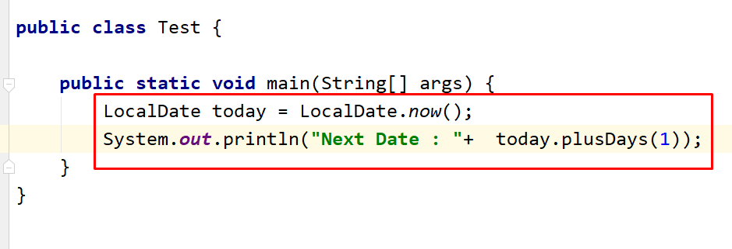
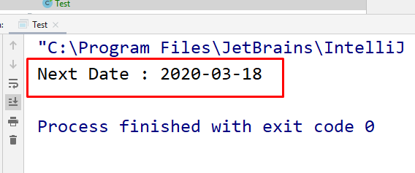
Tomorrow

Slide 22
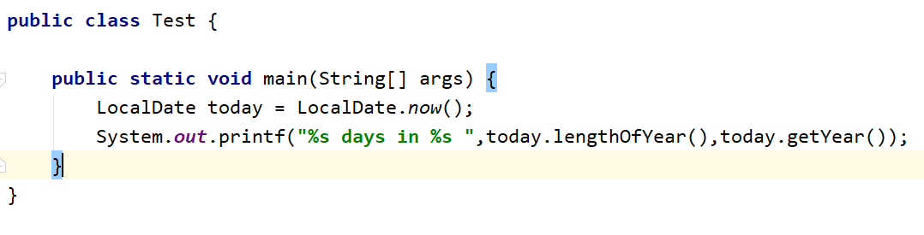

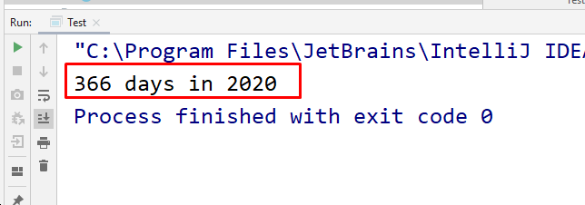
Кількість днів у році

Slide 23
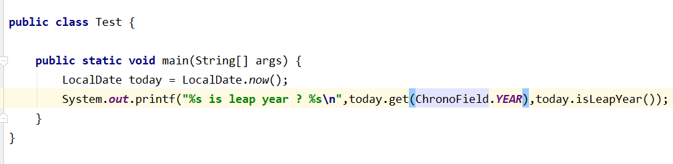
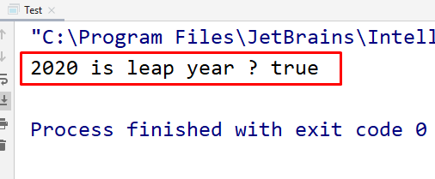
Високосний рік

Slide 24
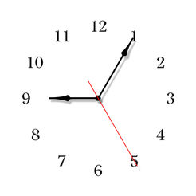
Local Time
Цей об’єкт містить time component.
Він складається з годин, хвилин, секунд.
E.g. Який зараз час? “05:40 AM”

Slide 25
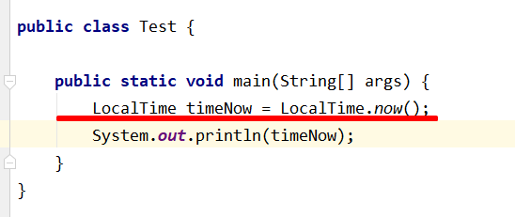
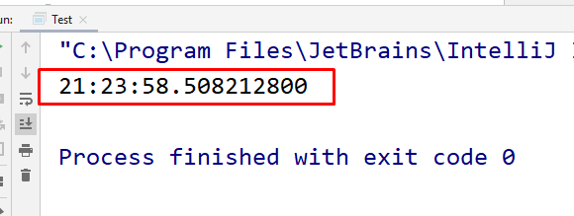
Який зараз час?

Slide 26
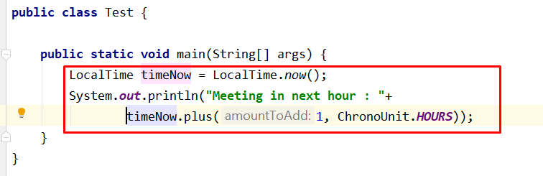
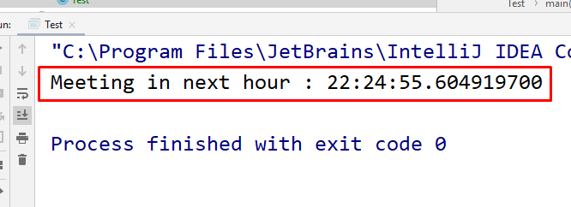
Додати годину

Slide 27
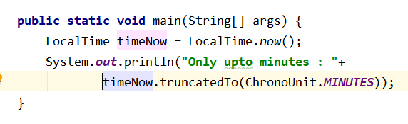
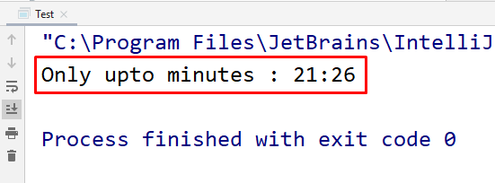
Лише хвилини

Slide 28
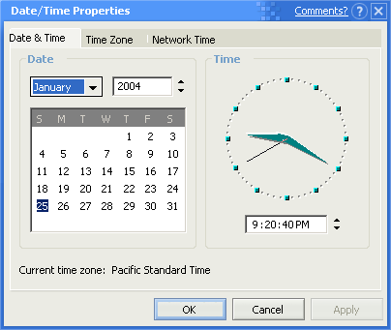
LocalDate Time
Цей об’єкт містить date і time компоненти.
Він складається з year, month, day, hour, minute і second.

Slide 29

LocalDate Time
LocalDate, LocalTime і LocalDateTime не містять інормації про time-zone.
Так як ‘Local’.

Slide 30
Hometask
Мінімум:
1.Створити власну анотацію, яка буде приймати хоча б один параметр. Створити клас із певними полями і над декількома полями написати власну анотацію.
Створити метод який буде записувати поля класу які промарковані анотацією в файл(рефлексія).
Максимум:
https://www.baeldung.com/java-datetimeformatter
Створити методи які дозволять конвертувати дату з
Date --> LocalDate.
Date --> LocalTime,
Date --> LocalDateTime

Slide 31

Корисні посилання:
Брюс Еккель – Философия Java . 849- 887(Глава 20)
https://dzone.com/articles/creating-custom-annotations-in-java
https://beginnersbook.com/2014/09/java-annotations/
https://javarush.ru/groups/posts/1896-java-annotacii-chto-ehto-i-kak-ehtim-poljhzovatjhsja
https://habr.com/ru/post/139736/
http://blog.harrix.org/article/7231
https://www.codeflow.site/ru/article/java-default-annotations
http://www.seostella.com/uk/article/2012/05/20/anotacii-v-java-target.html
https://www.baeldung.com/java-8-date-time-intro
https://www.w3schools.com/java/java_date.asp

